Slide 1



Slide 1
Chrome
commander
using speech
Presenting: Eyal Tzipor, Guy Bercovitch, Matan Tavor
Notes:
פתיחת הנושא:
הפרויקט שלנו עוסק בבעיית הנגישות המפוזרת ברחבי הבראוסר בעת גלישה באינטרנט.
כיום קצב גידול הפיתוחים הטכנולוגיים והשימוש בהם רק הולך וגדל ואיתו גדל הצורך בשימוש נגיש וקליל באמצעים טכנולוגים אלו, בעיקר למגוון מסוים של אוכלוסיות בחברה, בינהן מבוגרים וילדים.
הפרויקט בעצם נותן פתרון יצירתי ומהנה למשתמש האינטרנט בעת גלישתו באמצעות הדפדפן (בפרוייקט שלנו זה chrome) - המשתמש בתוכנת זיהוי קול על מנת לבצע פקודות בסיסיות אך חשובות להתמצאות והתניידות בדפדפן, הפרויקט הוא בעצם תוסף(אקסטנשיין) שאותו אנחנו מתקינים בדפדפן ויכולים להשתמש בו בצורה מיידית וקלילה בעת שימוש בלחיצת כפתור יחידה!
אנחנו מקליטים את הפקודה הרצויה והדפדפן מגיב בהתאם.

Slide 2


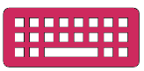

Introduction
F9
Commands:
Refresh
Tab
Home
Close
Back
Forward
Notes:
אז נציג בקצרה את השימוש בתוסף אחרי שהורדנו את התוסף ונתנו הרשאת מיקרופון אפשר להתחיל להשתמש בו:
ראשית לוחצים על כפתור (F9 או FN+F9) (כמובן שזה רק אפשרות אחת,בדיעבד אפשר כל מקש אחר אך בחרנו במקש פחות שכיח)
ומיד אחר כך מקליטים את הפקודה הרצויה מבין ששת הפקודות שלנו: שהן ….
ומחכים לדפדפן שיבצע את הפקודה.

Slide 3
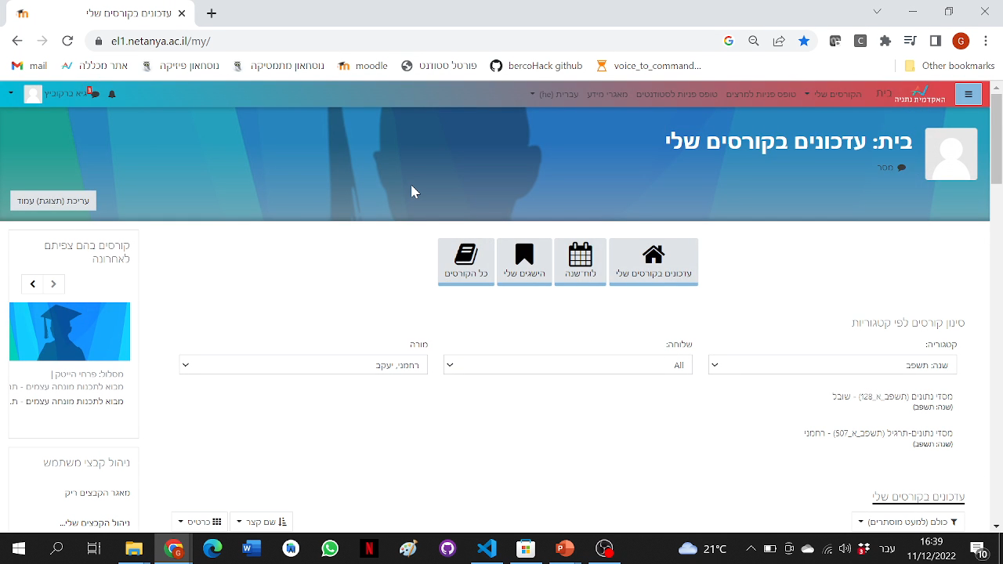

Slide 4





Slide 6
How to use in your chrome:
STEP 1:
STEP 2:
STEP 3:
back

Slide 5




population
Make the use of the browser easier and more attractive
Can use the browser by voice command instead of a mouse
Can use the browser using simple words and train their speech
Notes:
כמו שכבר ציינו, הפרוייקט מכוון לתת פתרון נגיש וקליל למשתמשי רשת האינטרנט בכלל אך מכוון לשני אוכלסיות עיקריות שהן:
- אכולסית המבוגרים - האינטרנט רק הולך ומתעצם והשימוש בו נהיה קשה יותר, במיוחד למבוגרים שכל נושא הטכנולוגיה החדישה קשה להם לעיכול ולכן קיים צורך למציאת פתרון יצירתי עבורם לשימוש נגיש ונוח ברחבי האינטרנט באמצעות הדפדפן בכדי להעניק להם תחושת רווחה וגם הנאה בעת הגלישה באתרים האהובים עליהם והחשובים להם.
- אכולוסית הילדים – בדומה למבוגרים, לילדים אין את הניסיון וההבנה המעמיקה בכדי להתמצא בדפדפן בצורה נכונה ומהירה - לכן קיים פתרון נגיש ,קליל ומהנה במיוחד על מנת לעזור להם להתנייד נכון וכן במקביל ללמוד ולתרגל את הדיבור בשפה האנגלית בצורה מדוייקת מבלי שירגישו מוכרחים ומוכפים.

Slide 6


Project structure
Stream audio file
Client side (Js technology)
Sending stream
Connecting bridge (http)
Server side (flask/python)
Converting it to a spectrogram and returning label
Notes:
כעת נרד קצת לעומק מבנה הפרויקט ואיך הוא עובד מאחורי הקלעים:
ראשית, נדגיש כי עיקר תוכן קוד התוסף כתוב בשפת JS שהיא השפה המקובלת לשימוש בעת כתיבת תוספים לדפדפן. לצד קבצי הJS עומדים קבצי JSON הבאים לעזרת קבצי הJS מבחינת ארגון מידע וקבצים אחרים(קובץ manifest שהוא בעצם הקובץ/דף המארגן של התוסף המחוייב להתווסף בתיקיית הפרוייקט).
על מנת שנוכל לסווג קבצי קול כפקודות הרמנו שרת לוקלי שנעזר במודל שאימנו ובפנייה לשרת עם קובץ קול נחזיר את אחת ממילות הפקודה שלנו.
לבסוף בכדי לקשר בין שני צדדים אלו המהווים את בסיס הפרוייקט השתמשנו בטכנולוגיית HTTP על מנת ליצור שאילתה לשרת, היא מהווה את הגשר התקשורתי בין שני צדדי התוסף שלנו.

Slide 7





data preparation
Recording our own dataset
Converting recordings to raw data
Converting raw data to spectrogram images
Creating data set out of labels and spectrograms
Notes:
בכדי להתחיל לאמן את המודל שלנו על קבצי הקול התחלנו בהכנת מידע ושינוייים שלו בכדי שיתאים לצרכינו

Slide 8

Recording our own dataset
each of us has recorded 330 words of each label which sums up to nearly 6000 words
Notes:
חילקנו ביננו את המשימה של להקליט 333 הקלטות של כל אחד מששת הפקודות שבהן רצינו להשתמש. כלומר כל אחד מאיתנו הקליט כ-2000 הקלטות.
הסיבה לכך שכל אחד מאיתנו הקליט הקלטות שונות הייתה כמובן לחלוק את הנטל בינינו ובעיקר לגרום למודל ללמוד סוגים שונים של הגיות בכדי שיוכל לפעול על יותר מאדם אחד.
לשם כך, השתמשנו באפליקציית ההקלטה של אפל אפליקציה זו מקליטה קבצי קול ושומרת אותם כקבצים מקווצים מסוג A4M קבצים אלו שמורים לפי sample rate של .8KHz

Slide 9
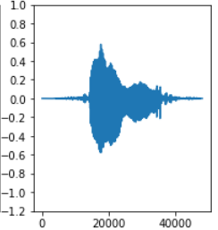


Converting raw data to spectrogram images
9
Recordings was made on M4A format which is a compressed data format, but we wanted those files in raw format such as WAV so we created a transforming function
m4a
wav
Notes:
לשם כך, השתמשנו באפליקציית ההקלטה של אפל אפליקציה זו מקליטה קבצי קול ושומרת אותם כקבצים מקווצים מסוג A4M קבצים אלו שמורים לפי sample rate של .8KHz
על מנת שנוכל לעבוד עם קבצי קול אלו היינו צריכים להמיר אותם מקבצים מקווצים(compressed) לקבצי קול בצורתם הטבעית(raw files), בכדי לבצע פעולה זו מצאנו ספרייה בפייטון שפותחת קבצים אלו לקבצי בינאררים ושומרת אותם מחדש כקבציWav שהוא סוג של קבצים לא מקווצים.
בתמונה ניתן לראות תצוגה של קובץ קול לא מקווץ.

Slide 10

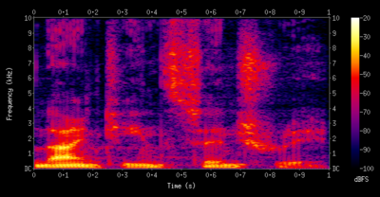
Converting raw data to spectrogram images
Spectrogram data is a way of visualizing data by presenting the frequency of a signal as it varies with time and showing his amplitude with depth of colors
Notes:
לאחר קריאה של מספר מאמרים גילינו שהתוצאה הטובה ביותר של דיוק מודלים שאומנו על קבצי קול הייתה לאחר שינוי קבצי הקול לקבצים מסוג ספקטוגרמות קבצי אלו דומים לתמונות והם מייצגים עוצמות של תדרים בעזרת צבעים, בכך נוכל לייצג קבצי קול שהם בעצם אוסף של תדרים למשך זמן.
את ההמרה לקבצים מסוג זה, ביצענו על ידי ספרייה של טנזור פלו אשר מייצרת קבצי ספקוטוגרמה מקבצי קול לא מקווצים.

Slide 11
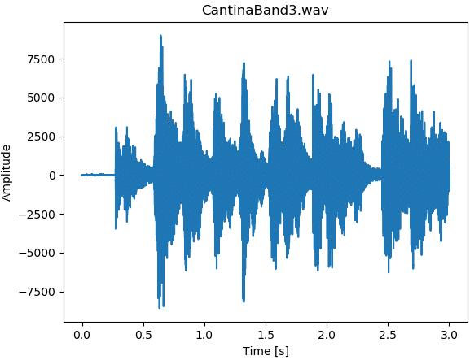
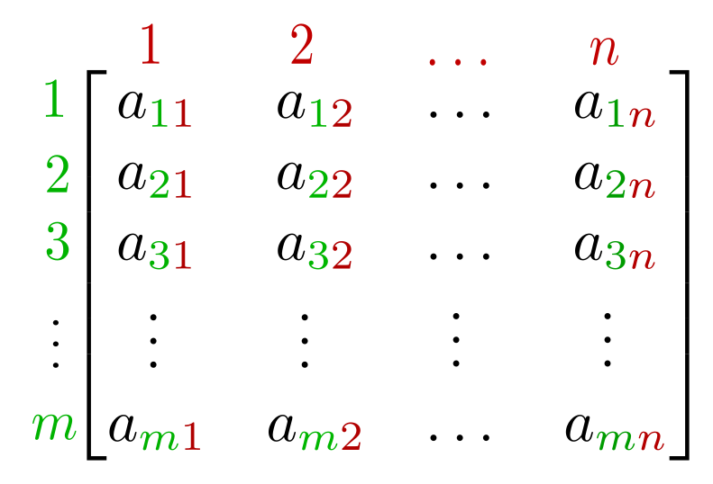

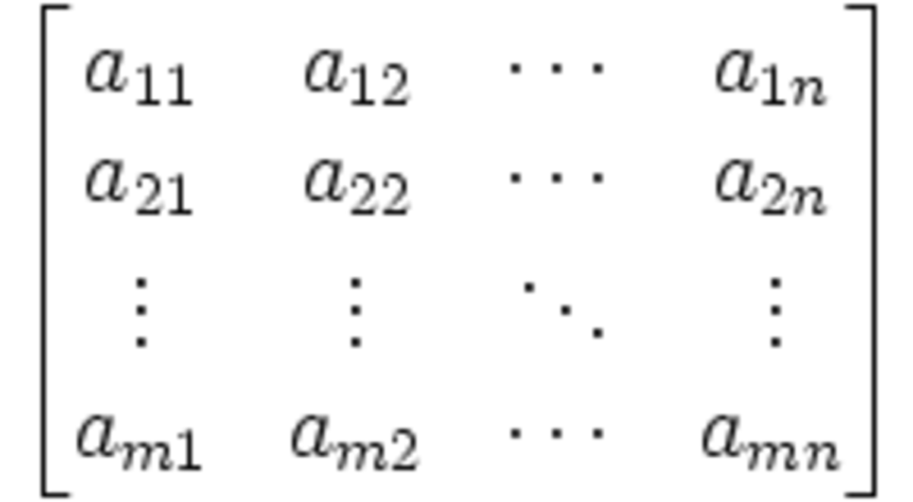
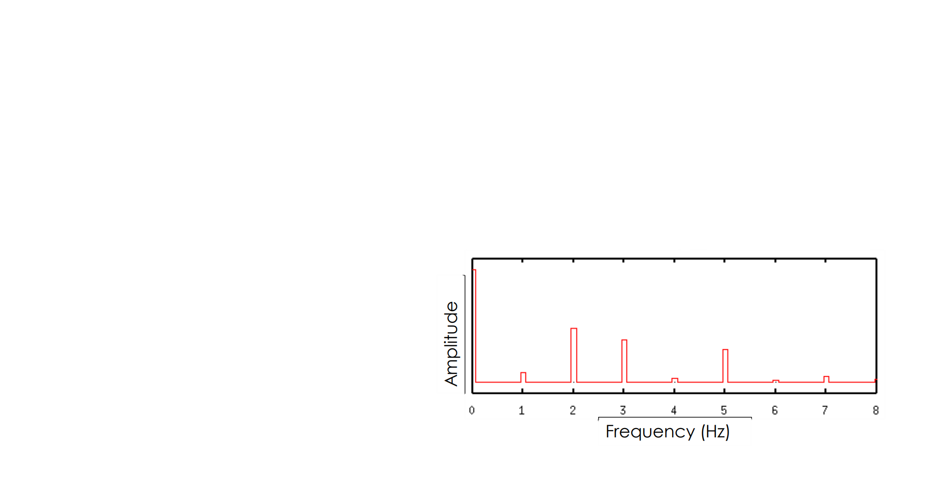
Converting raw data to spectrogram images
We convert an audio file to a Metrix
Fourier transformation
We multiply the Metrix by another one to get a new dimension which is the frequency dimension
New plot of the audio by the frequency dimension
Out of the new plot that includes the
frequency axis we create an audio
Matrix that can be represented as
spectrogram
We create that plot for each separate time part of our audio data
Notes:
לאחר קריאה של מספר מאמרים גילינו שהתוצאה הטובה ביותר של דיוק מודלים שאומנו על קבצי קול הייתה לאחר שינוי קבצי הקול לקבצים מסוג ספקטוגרמות קבצי אלו דומים לתמונות והם מייצגים עוצמות של תדרים בעזרת צבעים, בכך נוכל לייצג קבצי קול שהם בעצם אוסף של תדרים למשך זמן.
את ההמרה לקבצים מסוג זה, ביצענו על ידי ספרייה של טנזור פלו אשר מייצרת קבצי ספקוטוגרמה מקבצי קול לא מקווצים.

Slide 12

Creating data set out of labels and spectrograms
12
Creating a train, validation and test dataset out of a spectrogram and label such as:
forward
Notes:
לאחר קריאה של מספר מאמרים גילינו שהתוצאה הטובה ביותר של דיוק מודלים שאומנו על קבצי קול הייתה לאחר שינוי קבצי הקול לקבצים מסוג ספקטוגרמות קבצי אלו דומים לתמונות והם מייצגים עוצמות של תדרים בעזרת צבעים, בכך נוכל לייצג קבצי קול שהם בעצם אוסף של תדרים למשך זמן.
כעת נותר ליצור מבנה נתונים המכיל ספקוטוגרמה אל מול פקודה.

Slide 13

Model training
Getting the best results in test accuracy after inspecting the loss and accuracy graphs
90+
Changing the base model that we chose to fit the best with our data
Test accuracy
Fitting the model with the training dataset that includes of 4800 recordings

Slide 14
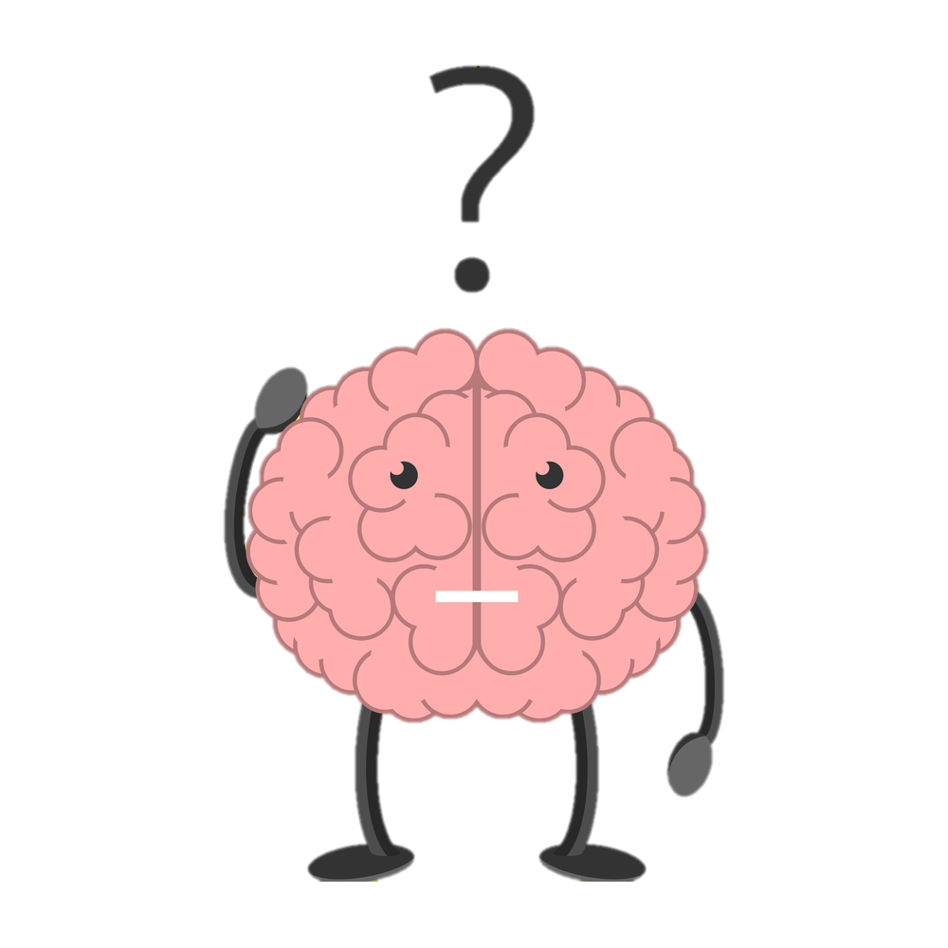
Difficulties and improvising
TensorFlow-JS doesn’t include all layers
Converting file types
Training a Keras model on spectrogram data

Slide 15











Technologies:

Slide 16

Slide 10
THANK YOU

